Slide 1
Listrik Statis
Pertemuan 1
MATKUL :FISIKA LISTRIK MAGNET
Hukum Coulomb
Muatan-muatan yang segaris
Muatan-muatan yang tidak segaris
Pendahuluan Listrik Statis

Slide 2
A. Pendahuluan Listrik Statis
Kata listrik (electricity) berasal dari bahasa Yunani, electron, yang berarti ”amber”. Gejala listrik telah diselidiki sejak tahun 200 SM oleh Thales, seorang ahli filsafat dari Yunani Kuno. Dia melakukan percobaan dengan menggosok-gosokkan batu amber pada sepotong kain wol atau bulu halus dan diletakkan di dekat benda ringan seperti bulu ayam. Ternyata bulu ayam tersebut akan terbang dan menempel di batu amber. Sehingga, dapat dikatakan bahwa batu amber menjadi bermuatan listrik. Batang kaca yang digosok dengan kain sutra atau penggaris plastik yang digosok dengan kain wol juga akan menimbulkan efek yang sama seperti yang terjadi pada batu amber, yang sekarang kita sebut dengan istilah listrik statis.

Slide 3
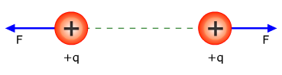
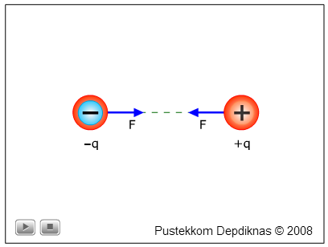
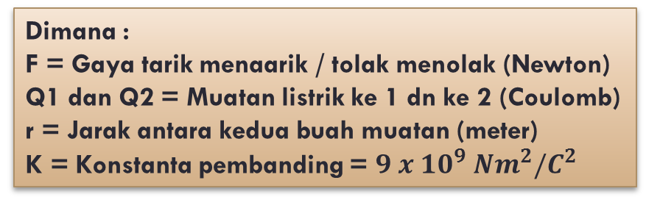
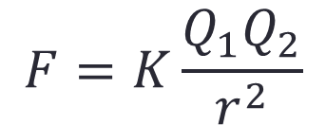
“Besarnya gaya tarik menarik atau gaya tolak menolak antar dua titik bermuatan sebanding dengan besarnya muatan masing-masing benda dan berbanding terbalik dengan kuadrat jaraknya disebut Gaya Coulomb”
B. Hukum Coulomb
Sifat Muatan Listrik :
r
r
Muatan sejenis gaya coulomb tolak menolak
Muatan tidak sejenis gaya coulomb tarik menarik
Dimana :
F = Gaya tarik menaarik / tolak menolak (Newton)
Q1 dan Q2 = Muatan listrik ke 1 dn ke 2 (Coulomb)
r = Jarak antara kedua buah muatan (meter)
K = Konstanta pembanding = ${9 x 10}^{9}$ ${Nm}^{2}/C^{2}$
$$F=K\frac{Q_{1}Q_{2}}{r^{2}}$$

Slide 4
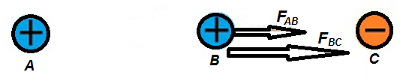


C. Muatan – Muatan Yang Segaris
Gaya Coulomb yang dipengaruhi dua muatan atau lebih akan mempunyai resultan gaya (FR) sesuai dengan arah yang dihasilkan dari pengaruh muatan-muatan tersebut.
Jika terdapat 2 muatan yang mempengaruhi B, yaitu muatan C dan A. Sehingga gaya total yang dialami B adalah :
$$F_{B}\left(F_{Total}\right)=F_{AB}+F_{BC}$$
Karena $F_{AB}$ dan $F_{BC}$ memiliki arah yang sama (ke kanan) sehingga $F_{Total}$ nya dijumlahkan.
Ingat !!! Tanda (+) dan (-) pada muatan listrik tidak dimasukan dalam perhitungan gaya coulomb (F) dan Medan Listrik (E). Tanda (+) dan (-) pada muatan listrik hanya digunakan untuk menentukan arah dari gaya coulomb (F) dan Medan Listrik (E)

Slide 5




Contoh Soal 1
Interaksi Dua Muatan dan Segaris
Terdapat 2 buah muatan $q_{A}= +3 C$ dan $q_{B}$= - 6 C terpisah sejauh 3 m. Tentukanlah besar gaya listrik (gaya coulomb) yang terjadi!
Penyelesaian:
Diketahui:
q_{A} = +3 C
q_{B} = - 6 C
R_{AB} = 3 m
Ditanya: F= ....?
Pembahasan:
F=$k\frac{q_{A}.q_{B} }{{r_{AB}}^{2} }$
F=9x${10}^{9}\frac{(3)(6) }{{(3)}^{2} }$
F=1,8x${10}^{10}$ N
Ingat !!! Tanda (+) dan (-) pada muatan listrik tidak dimasukan dalam perhitungan gaya coulomb (F) dan Medan Listrik (E). Tanda (+) dan (-) pada muatan listrik hanya digunakan untuk menentukan arah dari gaya coulomb (F) dan Medan Listrik (E)

Slide 6
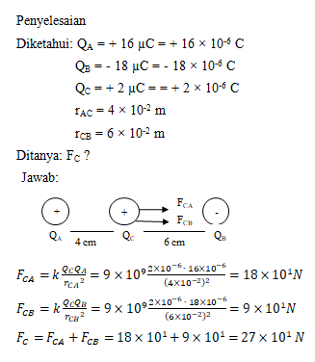
Dua muatan A dan B berjarak 10 cm satu dengan yang lainnya. Muatan Q_{A} = +16 µC dan Q_{B} = -18 µC. jika muatan Q_{C} = +2 µC diletakkan diantara muatan A dan B dan berjarak 4 cm dari A, maka tentukan gaya yang dimuat muatan Q_{C} ?
Contoh Soal 2

Slide 7
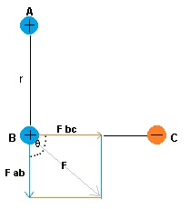
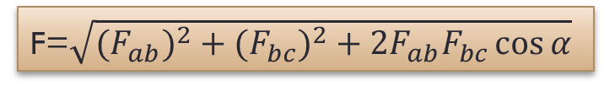
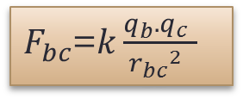
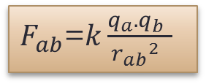
D. Muatan – Muatan Yang Tidak Segaris
Untuk menentukan gaya Coulomb pada muatan F dapat dicari dengan menggunakan rumus kosinus sebagai berikut.
F=$\sqrt{{{(F}_{ab})}^{2}+{{(F}_{bc})}^{2}+2F_{ab}F_{bc}\cos{α}}$
Dimana :
$F_{ab}$=$k\frac{q_{a}.q_{b} }{{r_{ab}}^{2} }$
$F_{bc}$=$k\frac{q_{b}.q_{c} }{{r_{bc}}^{2} }$

Slide 8
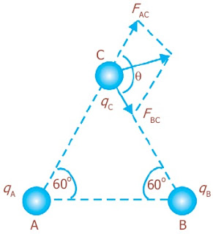


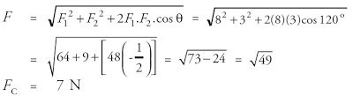

Contoh Soal 3
Diketahui segitiga ABC sama sisi dengan panjang sisi 3 dm. Pada titik sudut A dan B masing-masing terdapat muatan +4 μ C dan -1,5 μ C, pada puncak C terdapat muatan +2 × 10⁻⁵ C. Hitunglah gaya elektrostatis total di puncak C!
Pembahasan :
q_{A} dan q_{C} tolak-menolak dengan gaya F₁
q_{B} dan q_{C} tarik-menarik dengan gaya F₂
Jadi, gaya total di C adalah:
Penyelesaian:
Diketahui:
q_{A}= 4 μ C = 4 × 10⁻⁶ C
q_{B} = -1,5 μ C = -1,5 × 10⁻⁶ C
q_{C} = 2 × 10⁻⁵ C
a = 3 dm = 3 × 10⁻¹ m
Untuk sudut yang terbentuk dari $F_{C} yaitu θ=$(${180}^{0}$ -${60}^{0}$)$={120}^{0}$
Ditanya: FC = ... ?

Slide 9
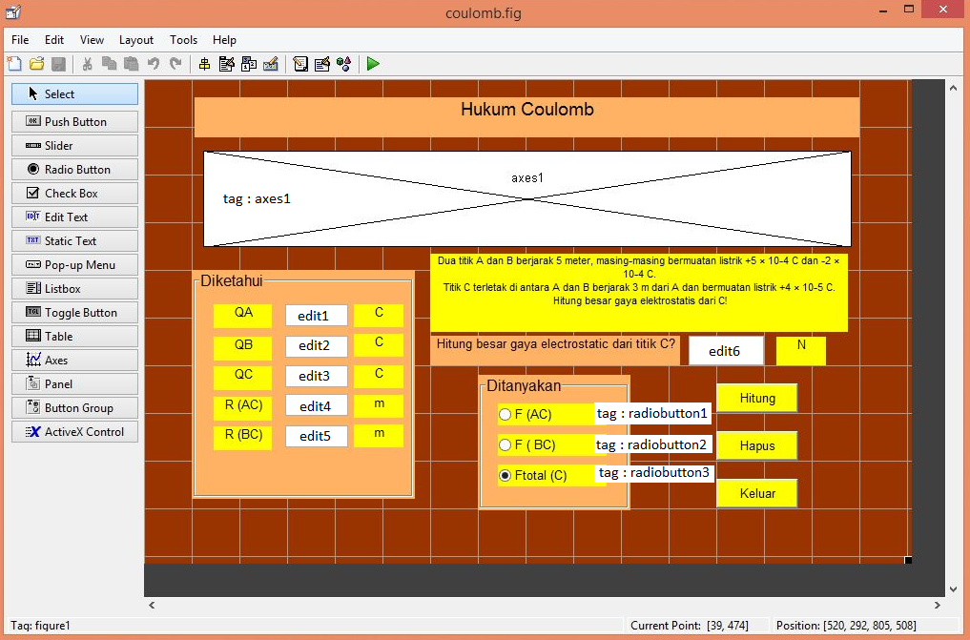
Contoh 1. Mendesain GUI MATLAB

Slide 10
Kode Program (Coding)
Coding Tombol Hitung
QA=str2double(get(handles.edit1,'string'));
QB=str2double(get(handles.edit2,'string'));
QC=str2double(get(handles.edit3,'string'));
RAC=str2double(get(handles.edit4,'string'));
RBC=str2double(get(handles.edit5,'string'));
k=9*(10^9);
FAC=k*QA*abs(QC)/(RAC^2);
FBC=k*QB*abs(QC)/(RBC^2);
FC=FAC+FBC
a=get(handles.radiobutton1,'value');
b=get(handles.radiobutton2,'value');
c=get(handles.radiobutton3,'value');
if(a==1)
set(handles.edit6,'string',FAC);
elseif (b==1)
set(handles.edit6,'string',FBC);
else
set(handles.edit6,'string',FC);
end
Coding Gambar (Axes)
oke=imread('segaris.JPG');
axis off;
imshow(oke);
Coding Tombol Hapus
set(handles.edit1,'string',0);
set(handles.edit2,'string',0);
set(handles.edit3,'string',0);
set(handles.edit4,'string',0);
set(handles.edit5,'string',0);
set(handles.edit6,'string',0);
Coding Tombol Keluar
close

Slide 11
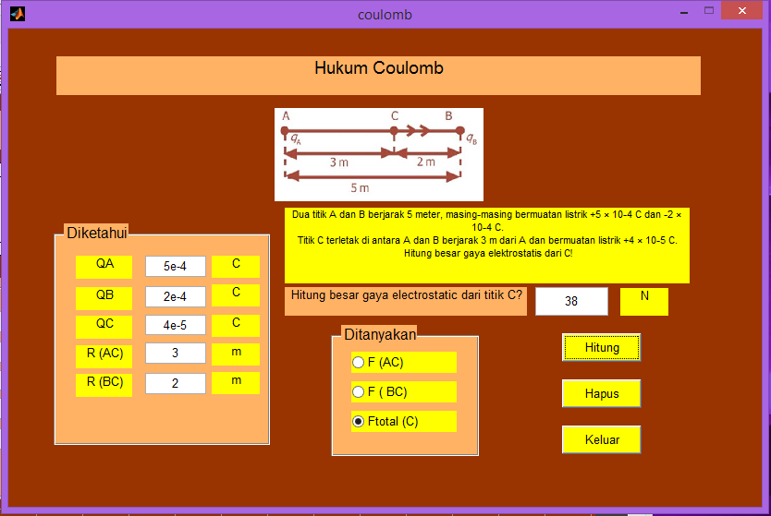
HASIL GUI MATLAB

Slide 12
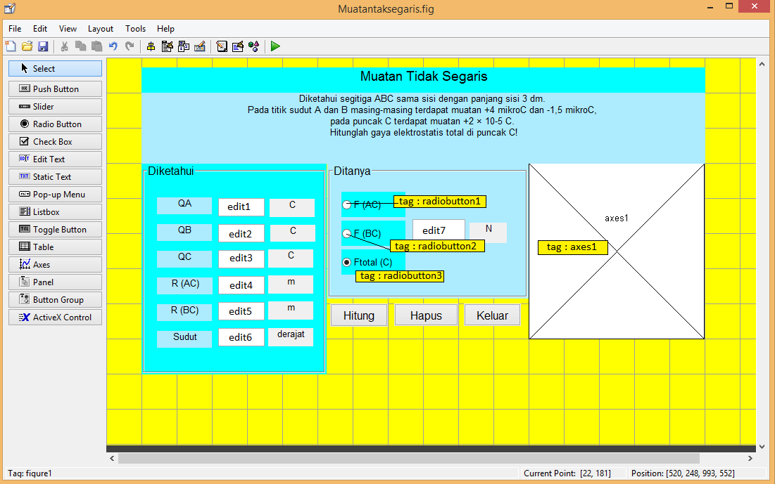
Contoh 2. Mendesain GUI MATLAB

Slide 13
Kode
Program (Coding)
Coding Tombol Hitung
QA=str2double(get(handles.edit1,'string'));
QB=str2double(get(handles.edit2,'string'));
QC=str2double(get(handles.edit3,'string'));
RAC=str2double(get(handles.edit4,'string'));
RBC=str2double(get(handles.edit5,'string'));
sudut=str2double(get(handles.edit6,'string'));
k=9*(10^9);
FAC=k*QA*abs(QC)/(RAC^2);
FBC=k*QB*abs(QC)/(RBC^2);
FC=sqrt((FAC^2)+(FBC^2)+2*FAC*FBC*(cosd(sudut)));
a=get(handles.radiobutton1,'value');
b=get(handles.radiobutton2,'value');
c=get(handles.radiobutton3,'value');
if(a==1)
set(handles.edit10,'string',FAC);
elseif (b==1)
set(handles.edit10,'string',FBC);
else
set(handles.edit10,'string',FC);
end
Coding Gambar (Axes)
oke=imread('taksegaris.JPG');
axis off;
imshow(oke);
Coding Tombol Hapus
set(handles.edit1,'string',0);
set(handles.edit2,'string',0);
set(handles.edit3,'string',0);
set(handles.edit4,'string',0);
set(handles.edit5,'string',0);
set(handles.edit6,'string',0);
set(handles.edit10,'string',0);
Coding Tombol Keluar
close

Slide 14
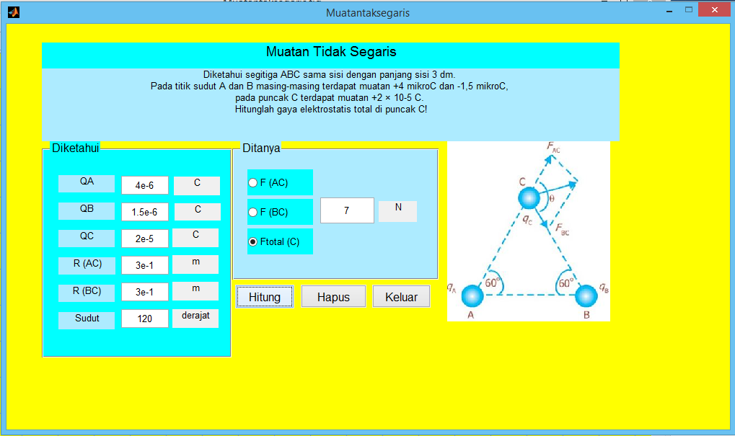
HASIL GUI MATLAB

Slide 15

Latihan Soal
Berapakah besar gaya yang dilakukan muatan +15 µC pada muatan lain +3 µC yang terpisah sejauh 3 cm? (dengan gambar)
Dua buah muatan listrik $Q_{A}=8 μC$ dan$Q_{B}=−4μC$ dipisahkan sejauh 6 cm. Bila muatan $2 μC$ di letakkan di titik C yang berada di 2 cm dari muatan $Q_{B}$. Maka tentukanlah besar gaya pada muatan $2 μC$? (dengan gambar)
Pada titik-titik sudut segitiga sama sisi dengan panjang sisi 30 cm, terletak muatan listrik berturut-turut besarnya 2 µC, 2 µC, dan 3 µC. Tentukan besarnya gaya coulomb yang dialami muatan 3 µC ? (dengan gambar)
Terdapat 3 buah muatan titik yang membentuk segi tiga sama sisi yang panjang sisinya 2 cm, besar masing-masing muatan titik tersebut adalah Q₁ = +4 µC, Q₂ = – 8 µC dan Q₃ = +9 µC. Tentukan besar gaya Coulomb pada muatan Q₁ beserta arah resultan Gaya Coulomb! (dengan gambar)

Slide 16
Selamat Belajar
Dan
Tetap Semangat

